Slide 1







Slide 2






TIỆM BÁNH
Notes:
Nhấn vào các món ăn để đến câu hỏi, nhấn vào mũi tên đến bài mới

Slide 3




3 – 1 = ?
2
1
4
Notes:
Nhấn vào món ăn để quay lại hoặc mũi tên quay lại.

Slide 4
7 – 6 = ?
0
1
7

Slide 5
8 – 8 = ?
9
1
0

Slide 6
6 – 3 = ?
5
3
4

Slide 7
8 – 4 =?
4
3
1

Slide 8


Slide 9



Slide 10
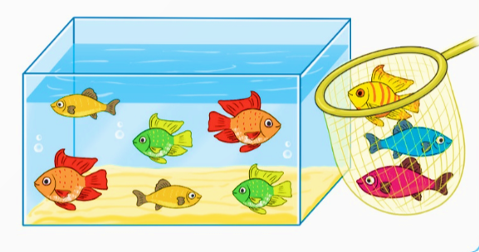

1. Số ?
Vớt ra 3 con, còn lại mấy con cá?
9 – 3 =
6

Slide 11
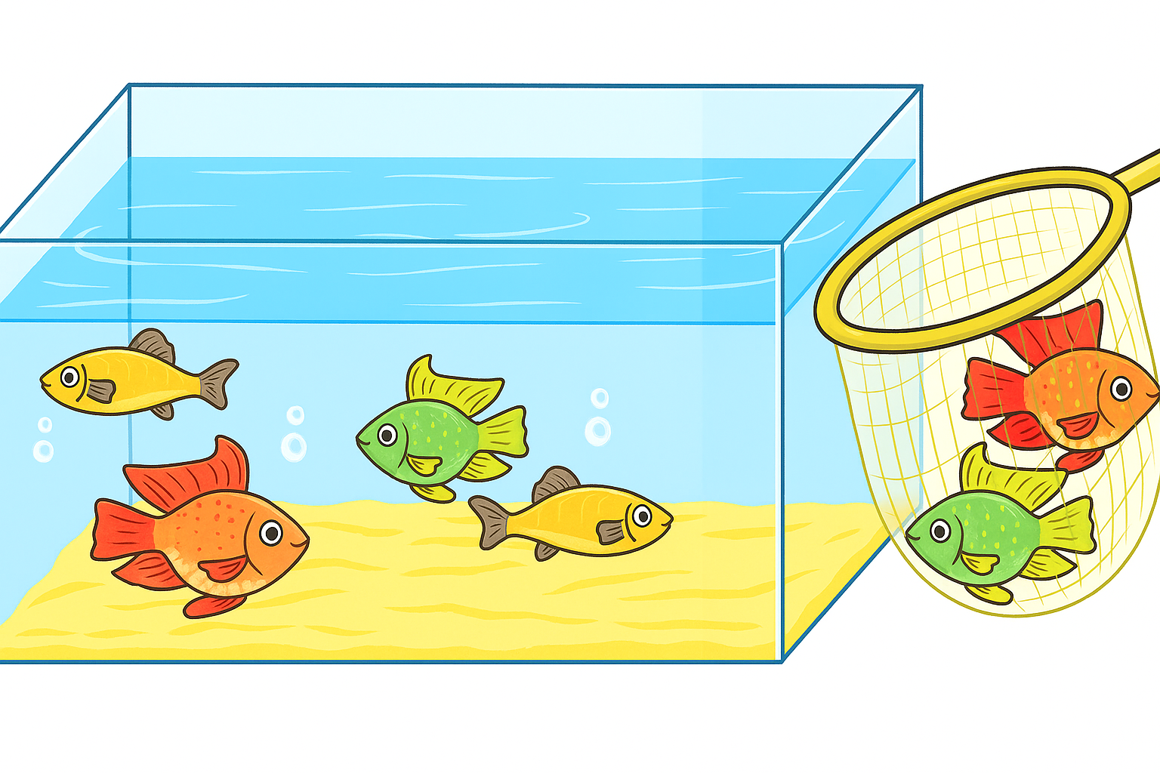
1. Số ?
Vớt ra tiếp 2 con,
còn lại mấy con cá?
6 – 2 =
4

Slide 12
9 - 3 - 2 =
4
Nhẩm:
9 - 3 =
6
6 - 2 =
4

Slide 13

2. Tính ?
2
a) 8 – 2 – 3 =
c) 7 – 4 – 1 =
3
b) 10 – 5 – 2 =
d) 3 + 6 – 4 =
3
5

Slide 14
Vận dụng
Vận dụng

Slide 15


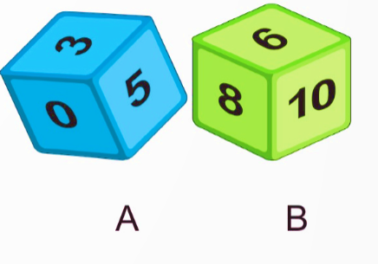

Xúc xắc A: Sáu mặt ghi các số 0, 1, 2, 3, 4, 5.
Xúc xắc B: Sáu mặt ghi các số 5, 6, 7, 8, 9, 10.
Cách chơi:
- Chơi theo nhóm.
- Khi đến lượt, người chơi gieo 2 con xúc xắc.
- Lấy số ở mặt trên xúc xắc B trừ đi số ở mặt trên xúc xắc A.
- Lấy số ở mặt trên xúc xắc B trừ đi số ở mặt trên xúc xắc A.
- Bắt con cá ghi số bằng với kết quả nhận được.
- Trò chơi kết thúc khi bắt được 5 con cá.

Slide 16
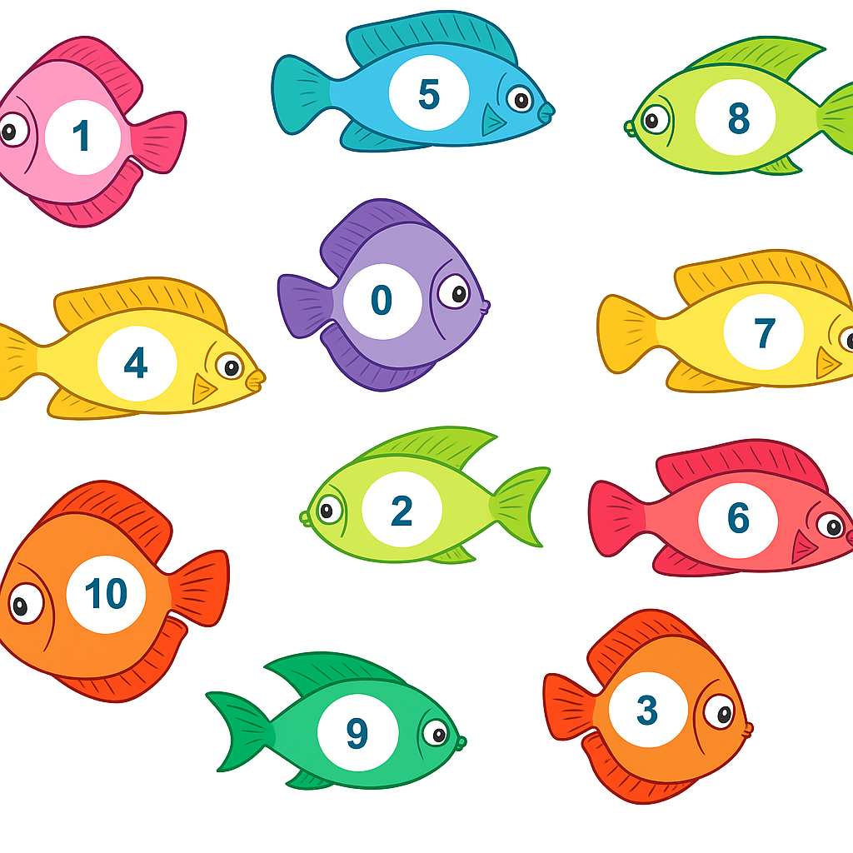

Slide 17


